Slide 1

1주차 A조
팀원: 강용진, 조현진, 조선빈

Slide 2
강용진
기초 모델링

Slide 3
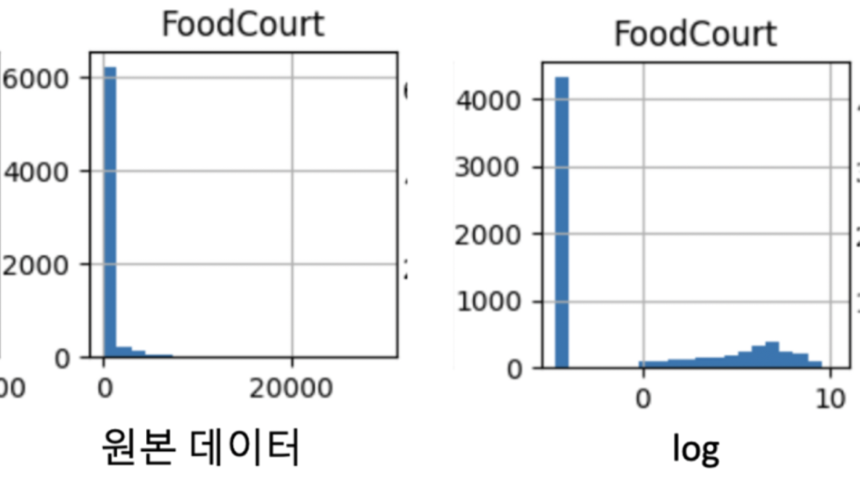
Preprocessing
데이터의 분포 조정을 위한 log transformation
SelectFromModel을 이용한 Feature Selection Scikit-learn의 SelectFromModel을 이용해 feature selection을 하였을 때 다음과 같은 feature가 채택됨.
(파라미터 설정: threshold = ‘mean’, GradientBoostingClassifier) 'RoomService', 'FoodCourt', 'Spa', 'VRDeck', 'cryo_sleep' 향후 위 feature들에 집중하여 모델링할 예정
값이 0에 집중되어있는 feature들은 원본(좌측)에 log transformation을 적용하여(우측) 부분적으로 정규분포와 유사하게 바꿀 수 있었으나, 이후 트리 기반 모델을 사용할 때에는 큰 의미가 있지는 않았음.
→ 데이터 분포에 영향을 크게 받는 모델(인공신경망 등)을 사용하게 되면 그 때 다시 적용

Slide 4
Modeling, To Do
Modeling
Scikit-learn의 Logistic Regression, RF, GBM, AdaBoost, SVC 모델 등으로 모델링 시도
모든 feature들을 사용, scaling이 없었을 때 현재까지 가장 좋은 결과가 도출됨
Kaggle에서 Submit 후 최대 Score 0.803
앞으로의 To-Do
seaborn을 사용한 추가적인 EDA 진행과 인사이트 얻기
새로운 preprocessing 방법 적용
categorical feature 가공하기 (encoding 등)
인공신경망 등에 활용하기 위한 scaler 사용
새로운 feature selection 기법 사용
GridSearchCV 등을 활용해 모델 최적화 시키기

Slide 5
조현진
Normalization Techniques
https://scikit-learn.org/stable/modules/classes.html#module-sklearn.preprocessing

Slide 6
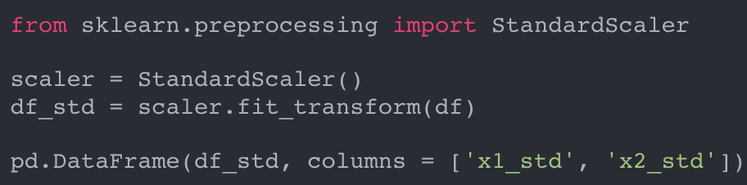
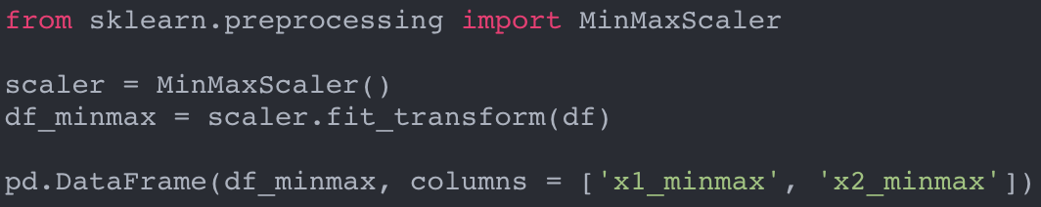
Normalization techniques
데이터 정규화에는 주로 Scikit-learn에 내장된 StandardScaler, MinmaxScaler, RobustScaler를 사용하는데 알고리즘이 조금씩 다름
StandardScaler: 각 column의 평균을 0으로 잡고, 표준편차를 1로 간주해서 정규화 시킨다.
MinmaxScaler: 각 feature의 최솟값 최댓값을 기준으로 [0, 1] 구간내에 균등하게 배정한다.

Slide 7
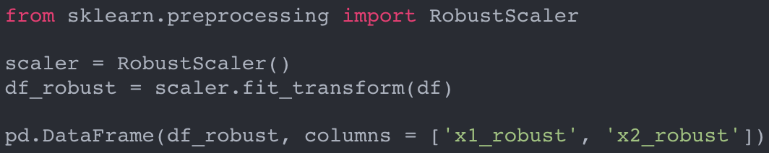
Normalization techniques
RobustScaler: 각 feature의 median data를 0으로 잡고 Q1,Q3 사분위수와의 IQR 차이 만큼을 기준으로 정규화 한다.
여기서 IQR은 Q3-Q1이고, robust의 공식은 (데이터 값 - Q2)/(Q3 - Q1)이다.
하지만 이 과정은 트리 기반 모델을 사용할 때에는 유의미한 변화를 만들 수 없다.

Slide 8
조선빈
(Code Review) Spaceship Titanic with TFDF https://www.kaggle.com/code/gusthema/spaceship-titanic-with-tfdf

Slide 9
Data
Train_data
PassengerId : passenger의 고유ID
HomePlanet : passenger의 거주지
CryoSleep : 정지된 animation에 들어가도록 선택했는지 여부
Cabin : 객실 번호 [deck/num/side] → split
Destination : passenger의 목적지
Age : passenger의 나이
VIP : VIP 서비스 이용 여부
RoomService, FoodCourt, ShoppingMall, Spa, VRDeck : luxury amenities 비용
Name : passenger 이름
Transported : dimension 이동 여부
Submission Set
PassengerId
Transported : True or False (Boolean Type)

Slide 10
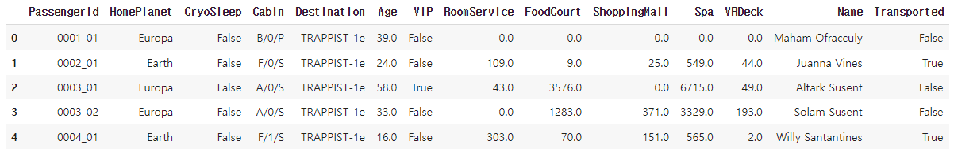
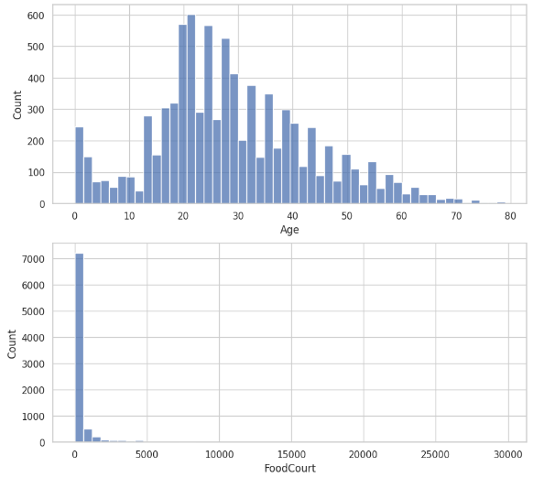
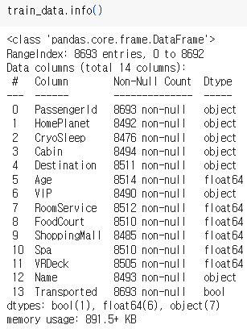

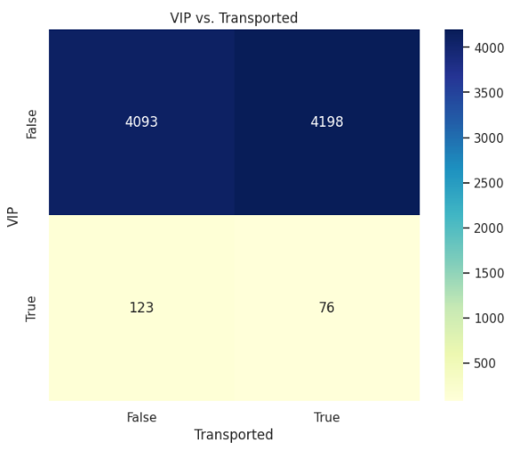
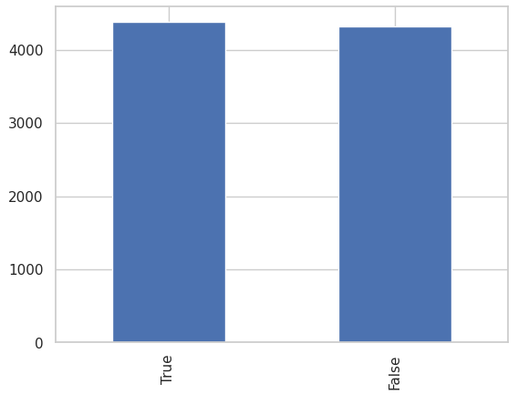
Code Review_TFDF
TFDF
Tensorflow Library
결정 트리 기반의 모델 훈련 (회귀/분류)
Load the dataset

Slide 11
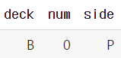
Code Review_TFDF
Prepare the dataset
불필요한 행 삭제 : PassengerId, Name
VIP, Luxury amenities 비용 data 중 NaN(결측치) → 0
~.fillna(value=0)
TFDF는 Boolean Type을 처리할 수 없음
Boolean Type인 CryoSleep, VIP, Transported 데이터를 모두 Integer로 변경
~.astype(int)
Cabin을 /를 기준으로 split하여 행 분리
dataset_df[["Deck", "Cabin_num", "Side"]] = dataset_df["Cabin"].str.split("/", expand=True)
Split dataset : train / valide
def split_dataset(dataset, test_ratio=0.20):
test_indices = np.random.rand(len(dataset)) < test_ratio
return dataset[~test_indices], dataset[test_indices]

Slide 12
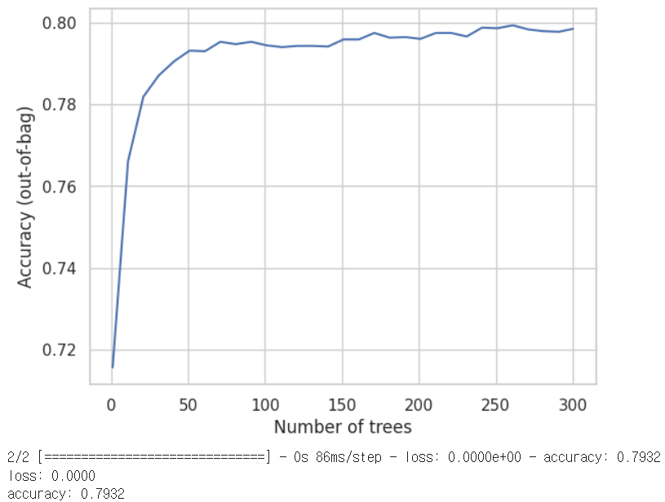
Code Review_TFDF
Model
TFDF Model : Tree-based Model
RandomForestModel
여러 결정 트리를 결합하여 평균 또는 다수결에 의해 예측하는 앙상블 학습법
GradientBoostedTreesModel
결정트리를 순차적으로 학습하여 이전 트리의 오차를 보완하는 앙상블 학습법
CartModel
Classification And Regression Trees
데이터 기반 트리 구축
분류 문제 - 클래스 예측 / 회귀 문제 - 연속적인 값 예측
DistributedGradientBoostedTreesModel
대규모 데이터셋을 다룰 때
GradientBoostedTrees를 분산 환경에서 훈련
→ RandomForestModel

Slide 13
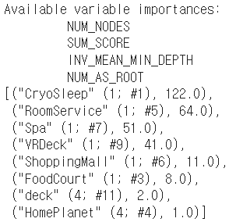
Code Review_TFDF
Variable Importances by inspector
inspector.variable_importances().keys()
: 모델이 학습한 변수의 중요도를 계산한 모든 변수의 이름 출력
→ 어떤 입력 변수가 예측에 가장 큰 영향을 미치는지
NUM_NODES : 모델에서 각 트리 노드의 총 수에 대한 중요도
SUM_SCORE : 예측 또는 분류에서 각 변수의 기여도 합산값
INV_MEAN_MIN_DEPTH : 결정트리에서 얼마나 빨리 기여하는지
NUM_AS_ROOT : 초기 데이터 분할에서 얼마나 자주 사용되었는지

